Slide 1
简易记账APP
项目成员：
符美潇
潘礼鹏
谢金洛
周文祥

Slide 2
背景
上了大学之后，钱包和银行卡终于真正独立了，但是零零散散的花费慢慢地、慢慢地堆积起来，渐渐成了花出去的一笔巨款，而我们丝毫未察觉，这时候我们开始呼唤一款简单、实用的记账APP，希望它能帮到我们去把这些零零散散的小金额逐条记录下来。

Slide 3
思路
简洁
易用

Slide 4






我们需要什么功能
1.记账
2.备忘
3.查询
4.提醒

Slide 5

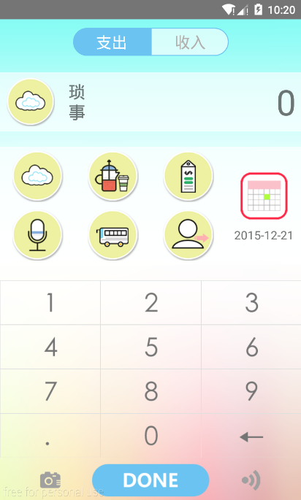
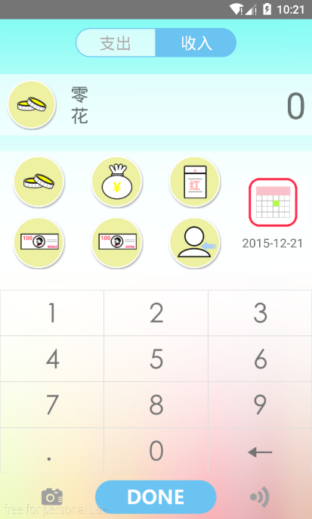
记账
简
简集12种收支类型
去除繁冗操作步骤毛玻璃效果背景
易
自定义键盘
点击完成所有操作

Slide 6

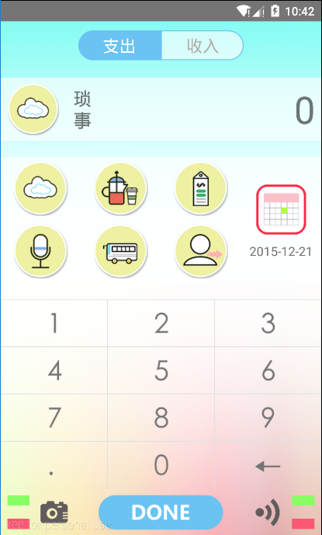

备忘
简
绿键预览，红键删除
易
简单摄像
仿微信语音

Slide 7
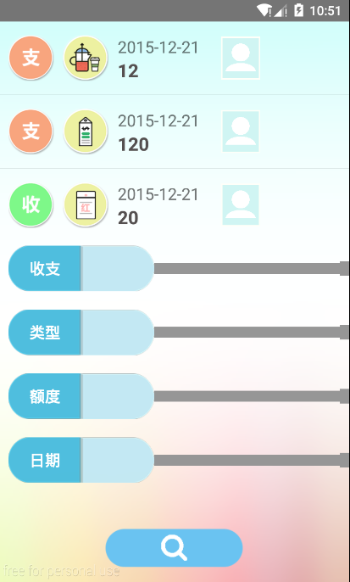
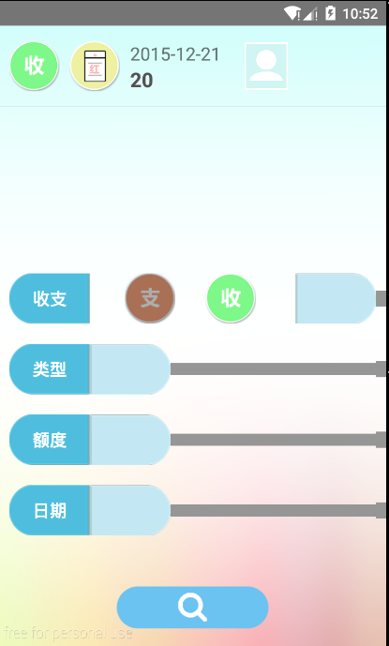
查询
简
胶囊动画设计
冗余控件不可视
易
点击胶囊获取选项
点亮选项添加条件

Slide 8

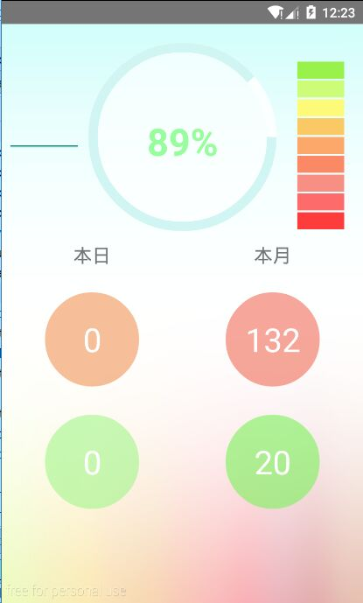
提醒
简
预算余额百分比显示
右侧仿能量条显示
易
一目了然

Slide 9

实现
工
具

Slide 10
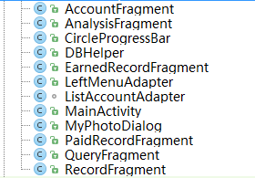
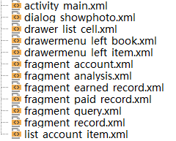
实现

Slide 11
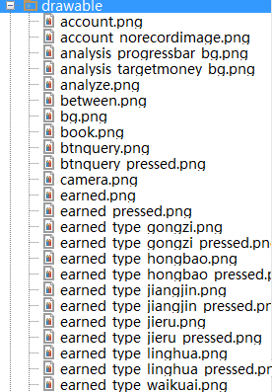
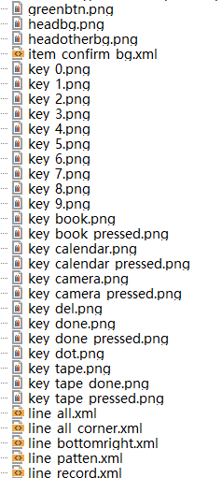
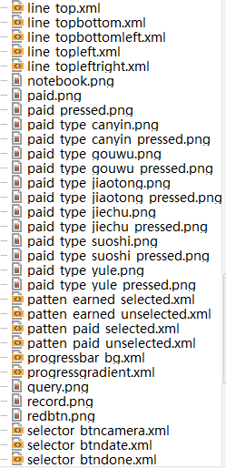
实现

Slide 12
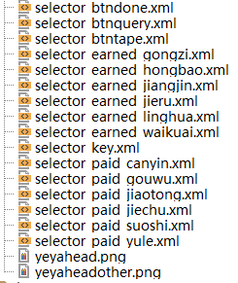

实现

Slide 13
演示
下面演示一下我们APP的使用

Slide 14
谢

